Slide 1
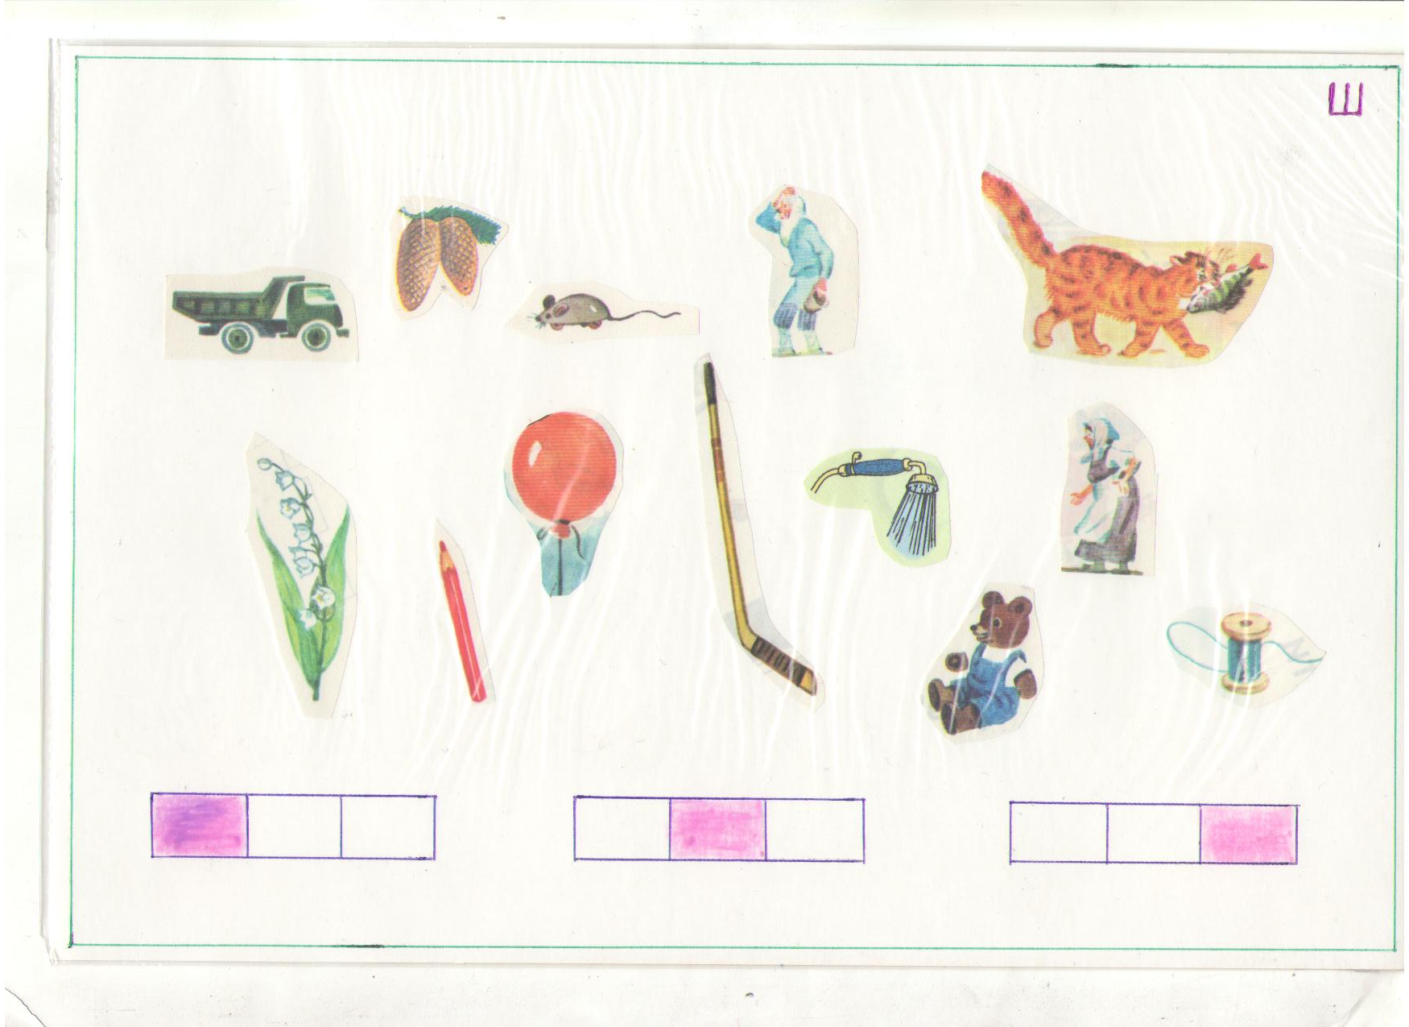
Провести стрелочки от картинок к соответствующим схемам.

Slide 2
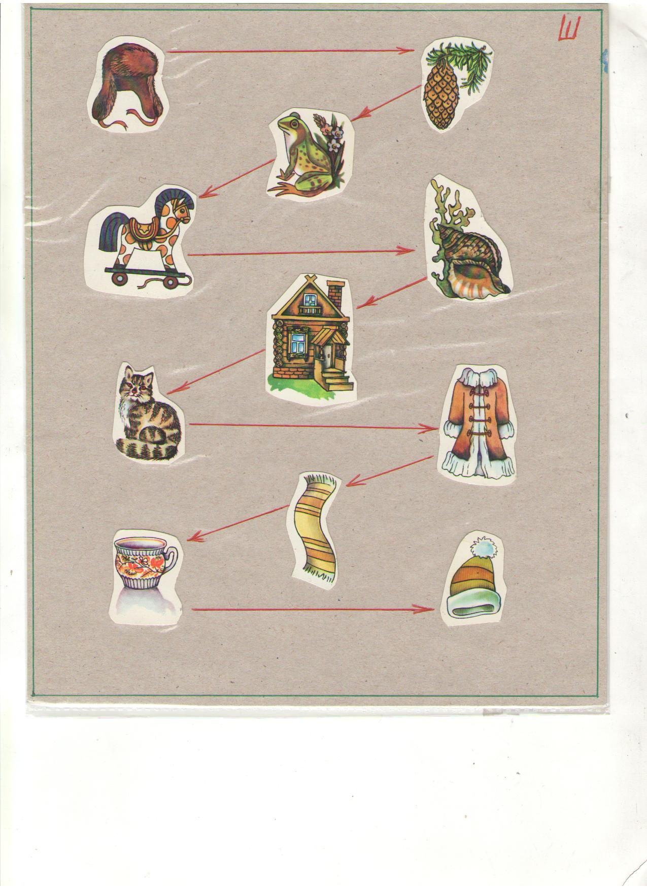
Пройти по стрелочкам, назвать слова.

Slide 3
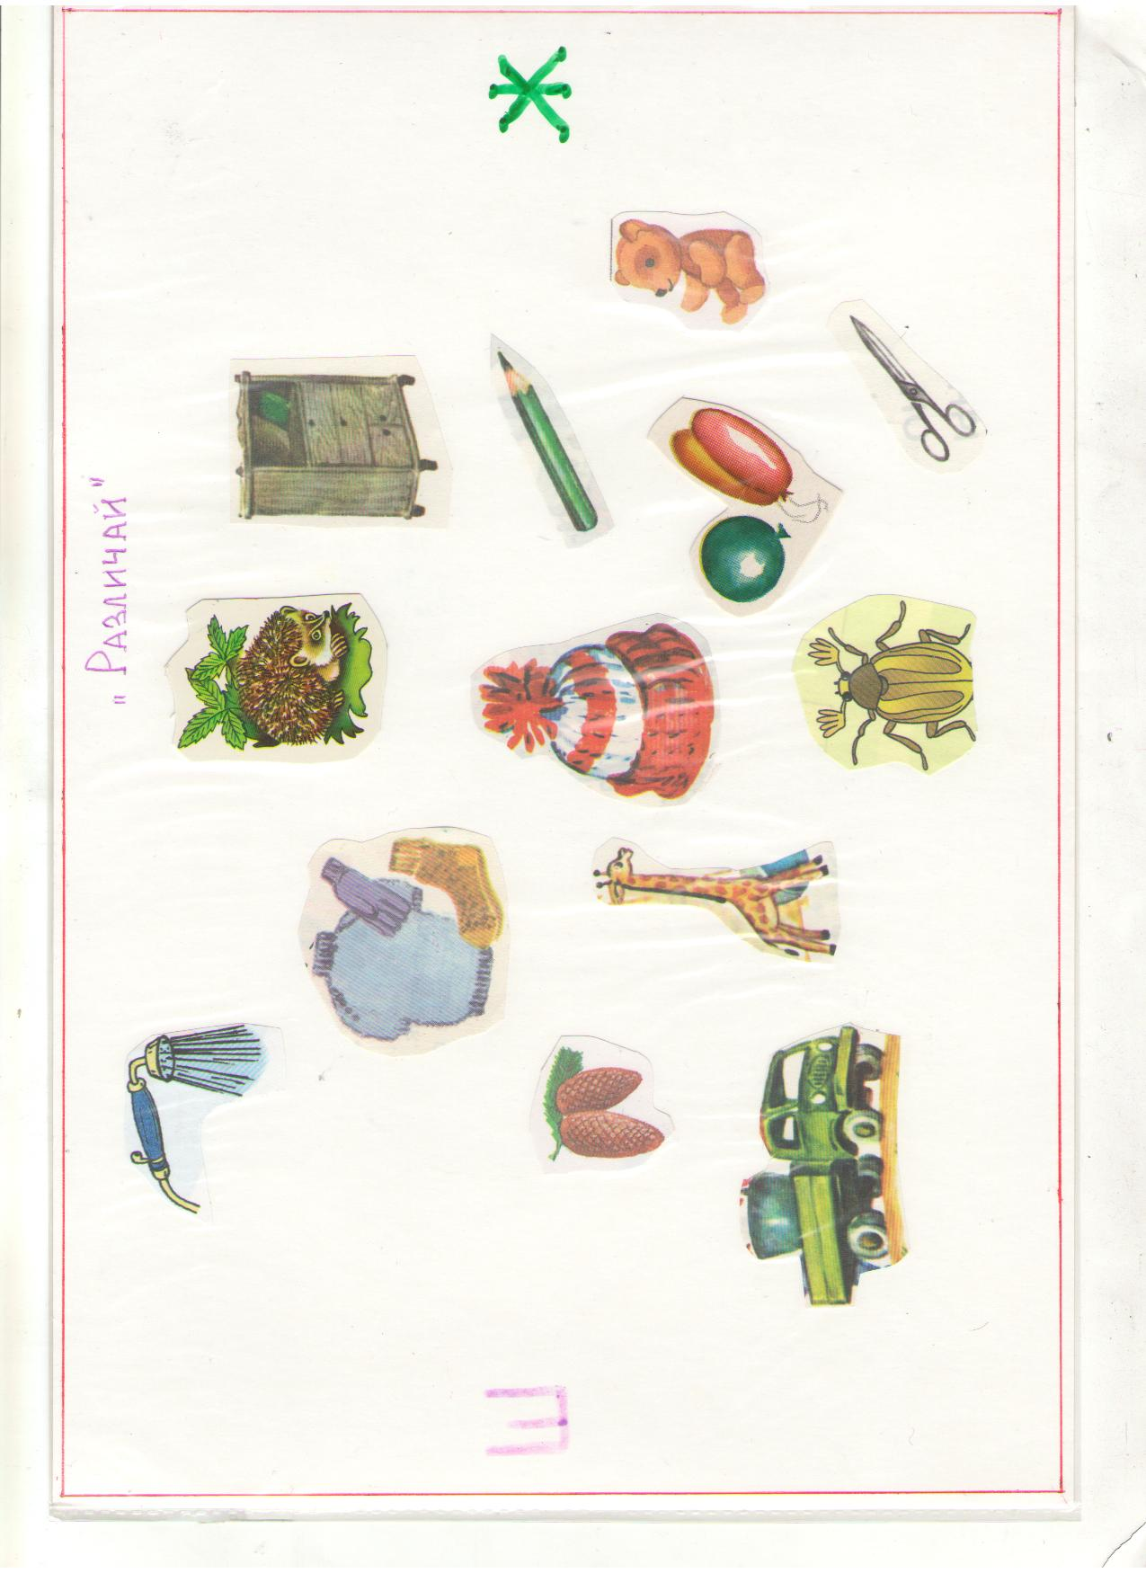
Провести стрелочки от предметов к соответствующей букве.

Slide 4
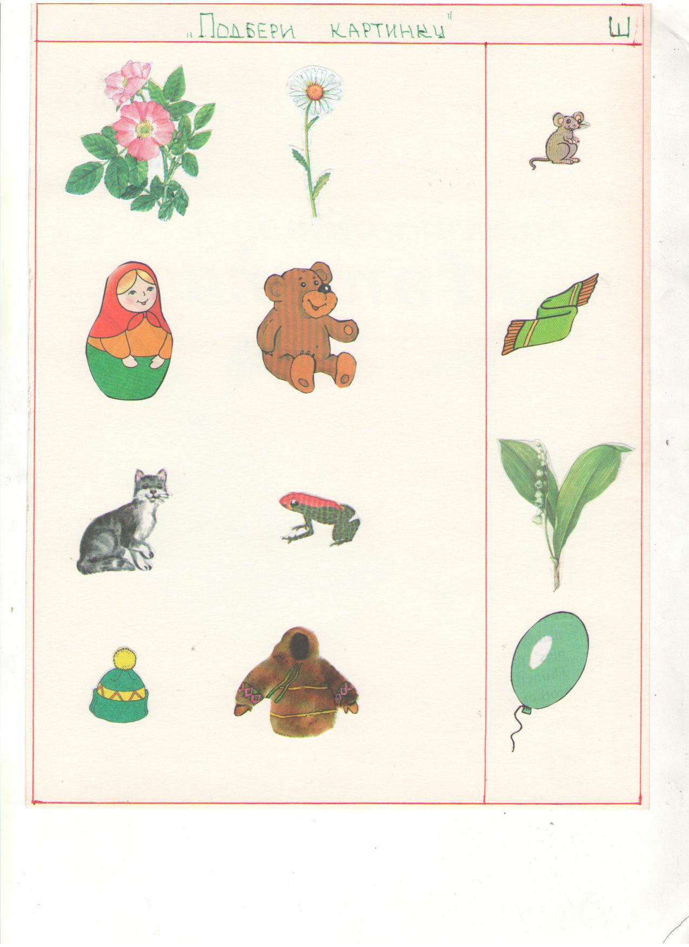
Дополнить каждый ряд картинкой из третьего столбика. Объяснить.

Slide 5
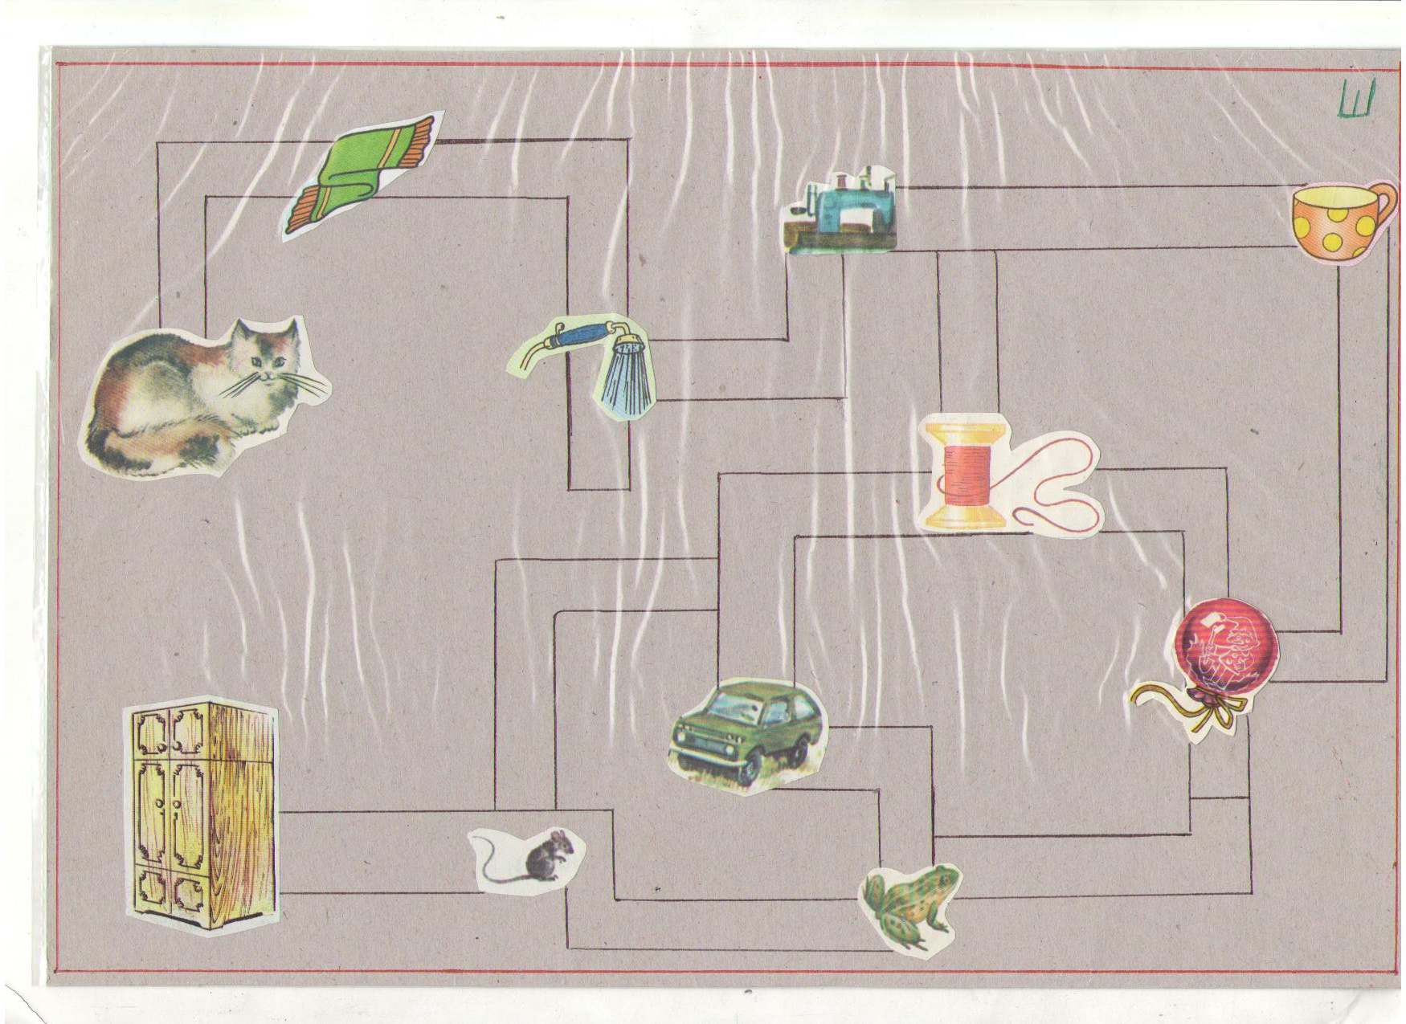
Пройти по лабиринту, назвать слова.

Slide 6
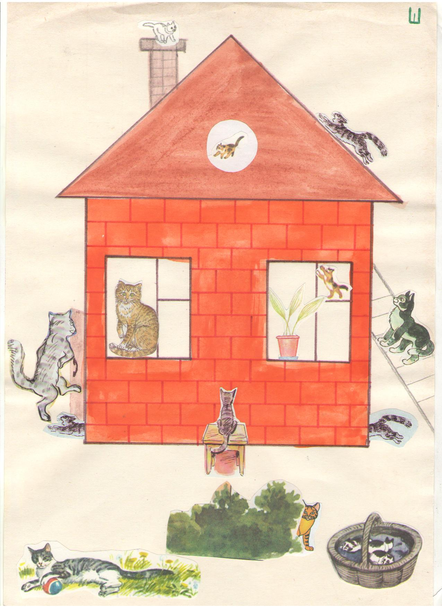
Составить предложения по картинке.

Slide 7
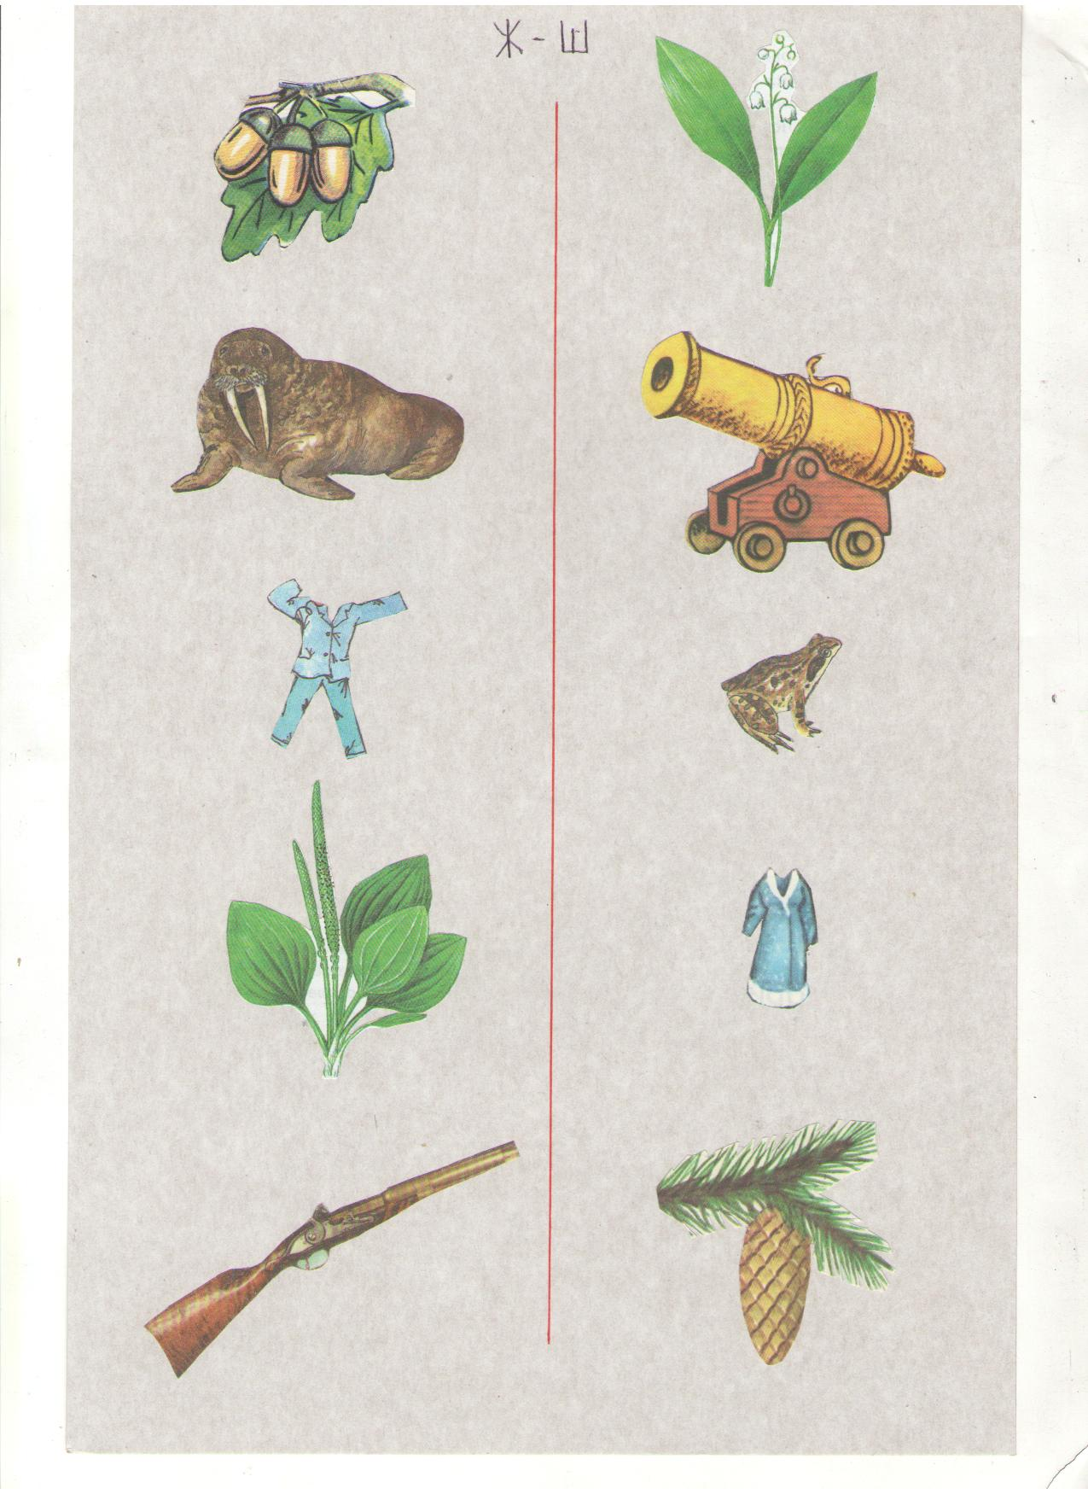
Соединить картинки первого и второго столбиков парами по смыслу. Объяснить.

